Slide 1
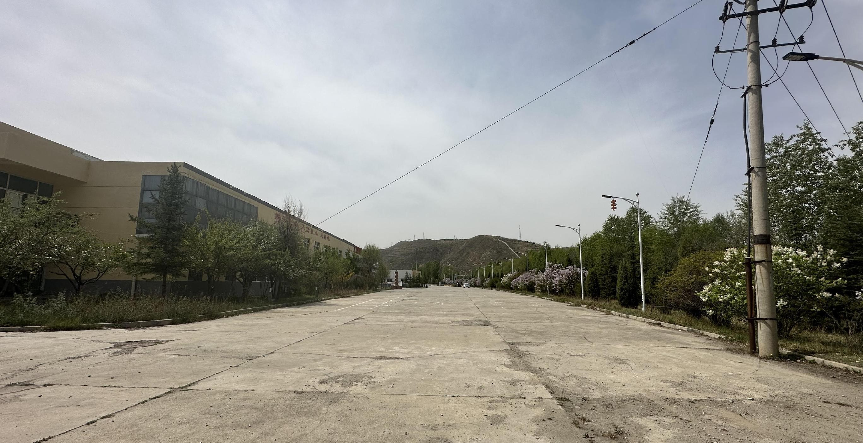
西宁湟源试驾场地
西宁湟源试驾场地，位于青海省西宁市湟源县，场地面积6500㎡，水泥硬化，是青海高海拔汽车试驾场地。场地地面平整，可用于举办汽车赛事、试乘试驾活动、汽车性能测试及驾控培训，新车发布会等大型活。

Slide 2
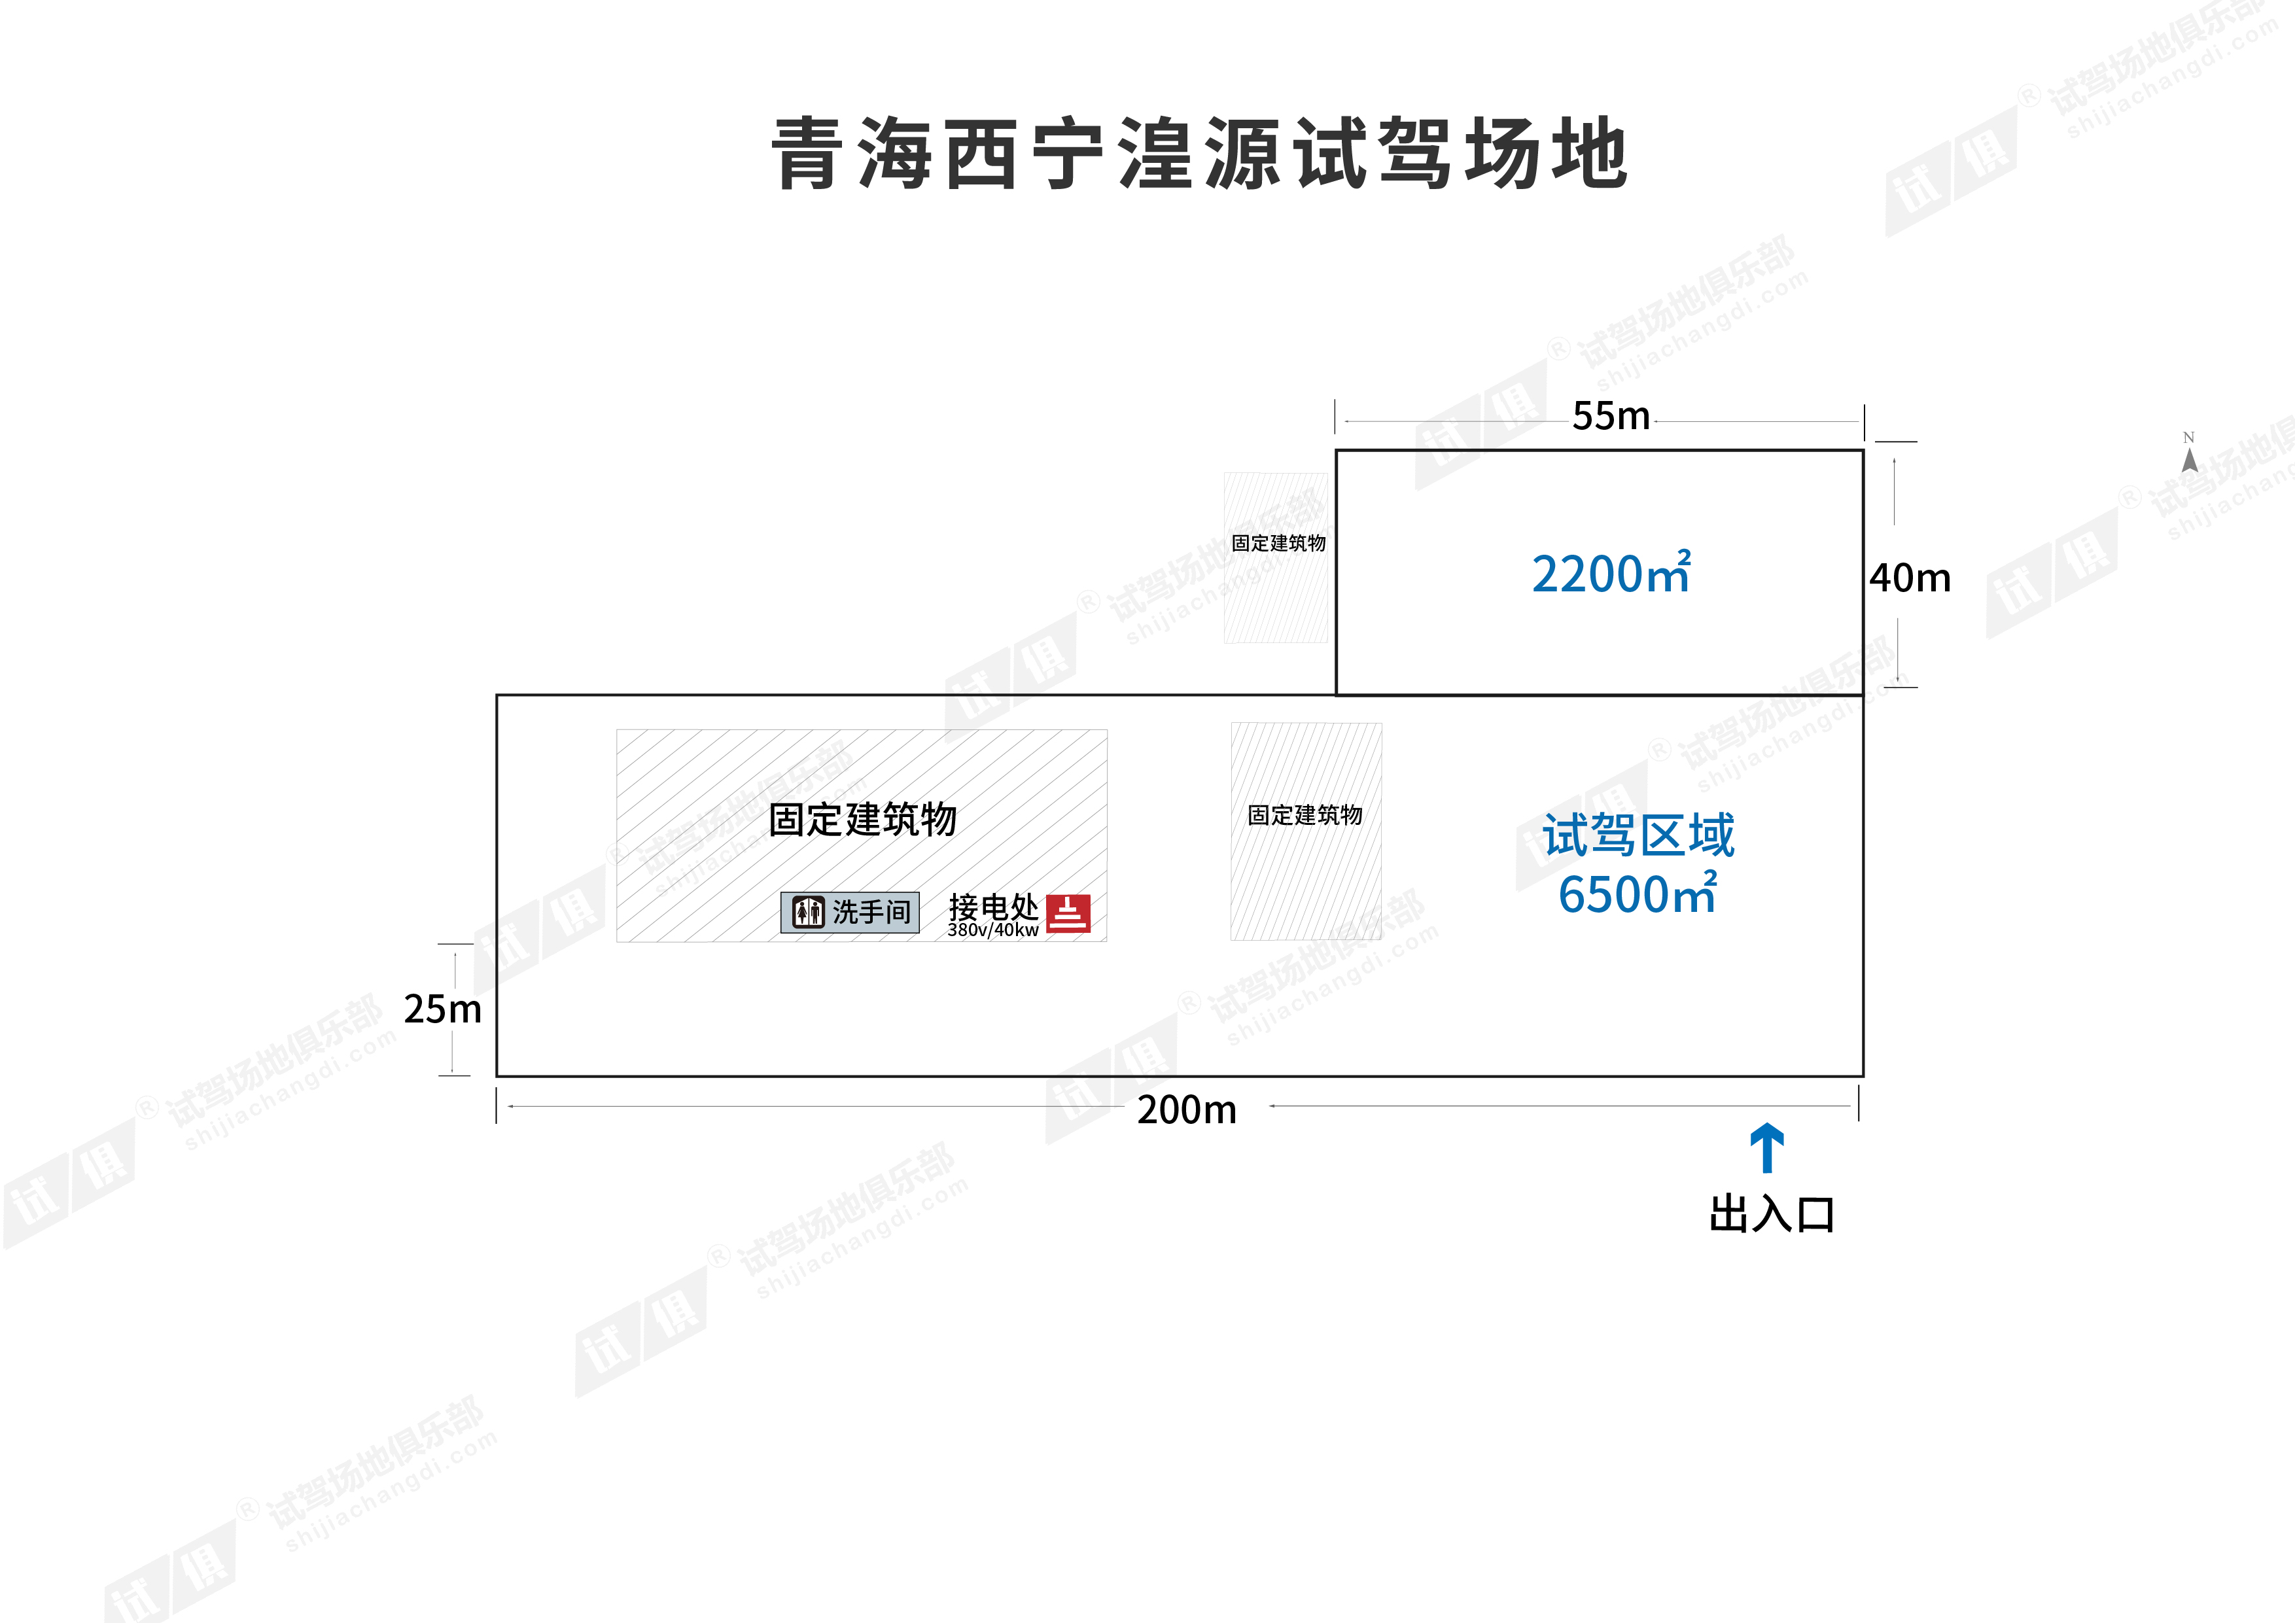
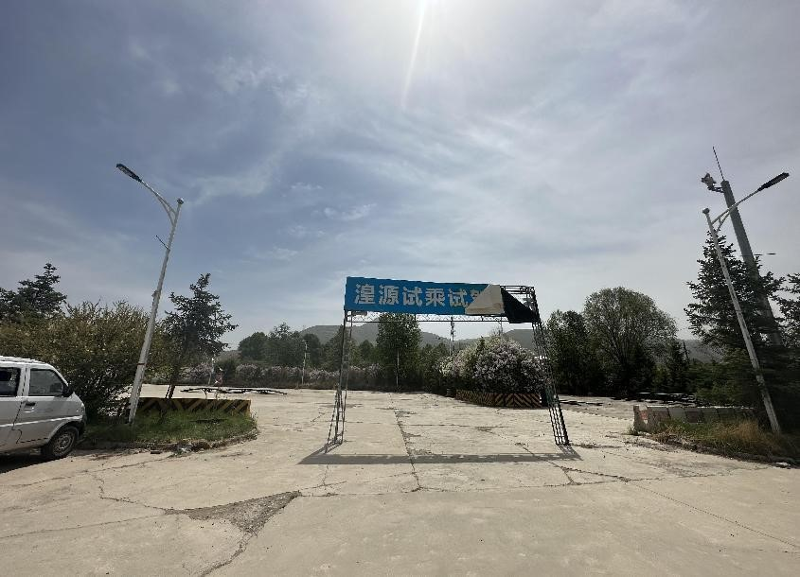
场地费用：3万/天
场地面积：场地长200m 总面积约6500㎡ 水泥硬化 全封闭
供电供水：380v/40kw 方便接水
配套设施：停车位 固定洗手间

Slide 3
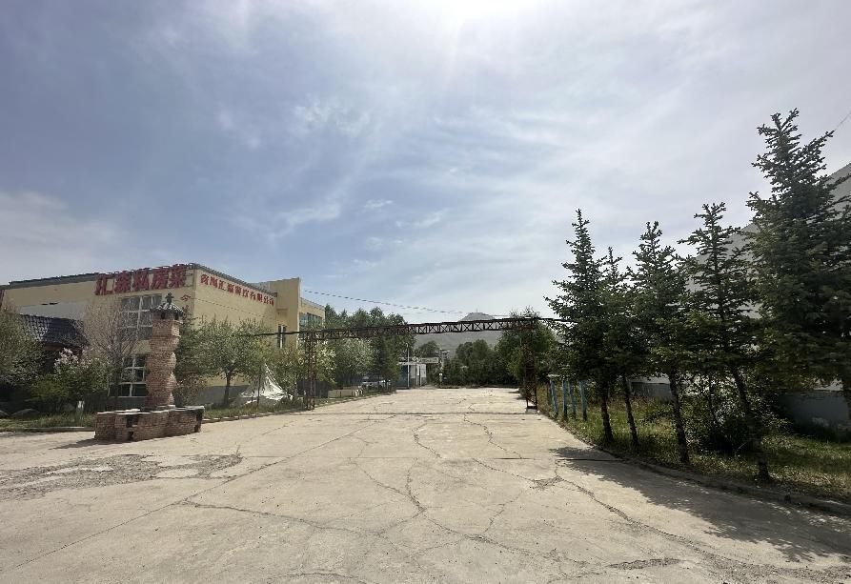
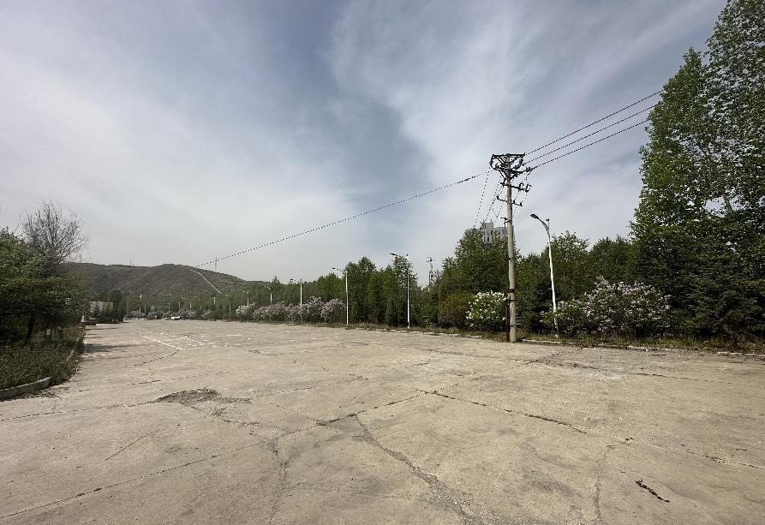
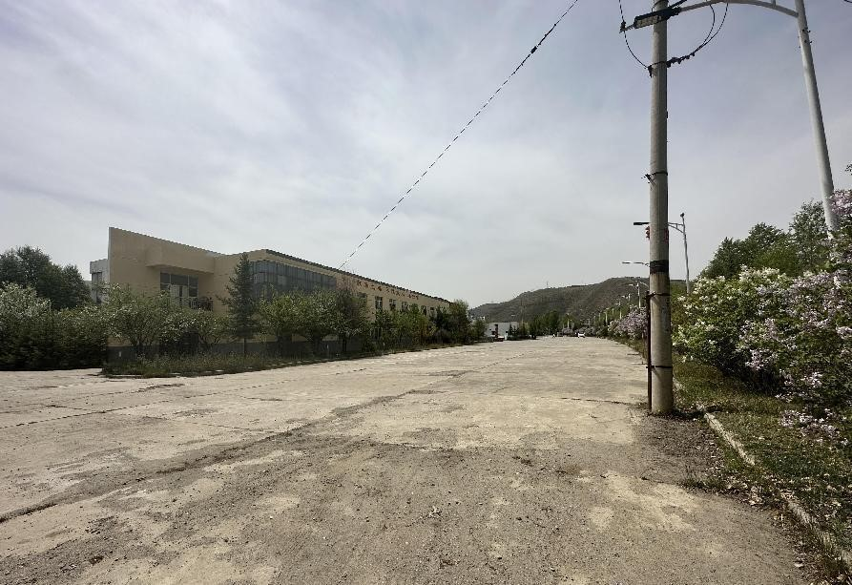
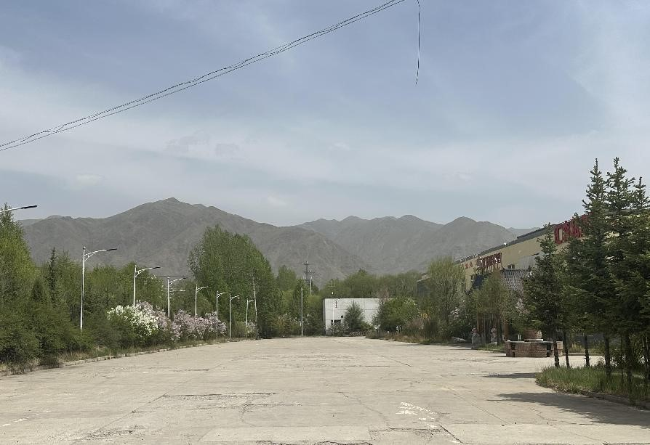
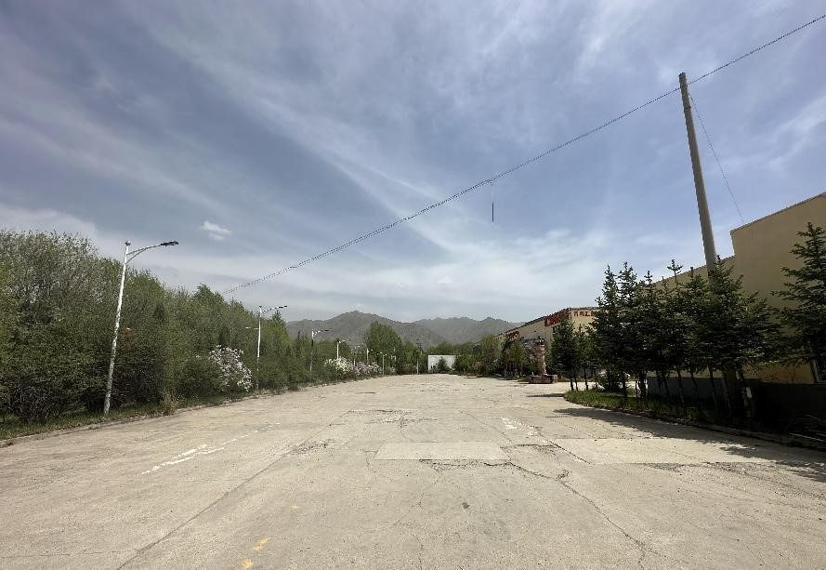
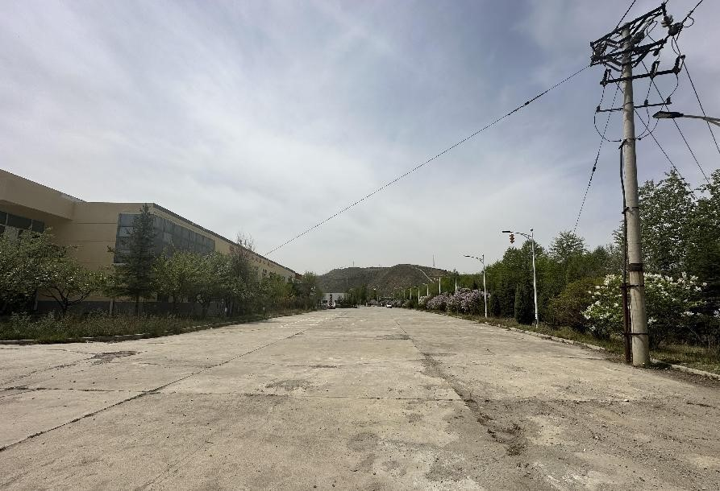
实景图
实景图
实景图
实景图
实景图
实景图

